Slide 1
Миниэлектротрактор
Таврический государственный агротехнологический университет им. Дмитрия Моторного
Докладчик : Копосов Андрей
Студент 12 МБЕЕ группы

Slide 2
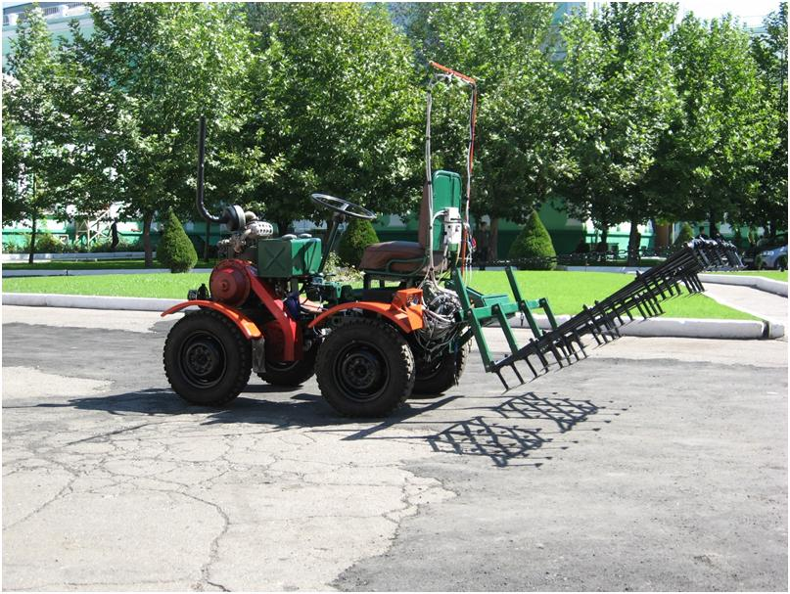
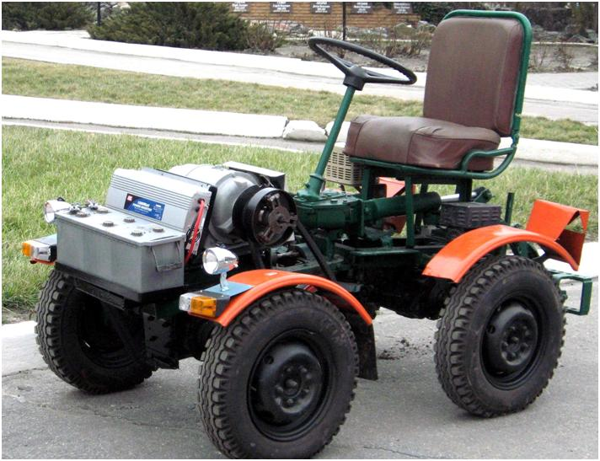
Минитрактор — универсальная многофункциональная машина, способная на небольших земельных участках выполнять широкий спектр сельскохозяйственных и коммунальных работ, таких, например, как пахота легких почв, боронование и культивация, междурядная обработка картофеля и свеклы, внесение минеральных удобрений, покос трав, уборка улиц и территорий от мусора и снега, засыпка ям и траншей

Slide 3
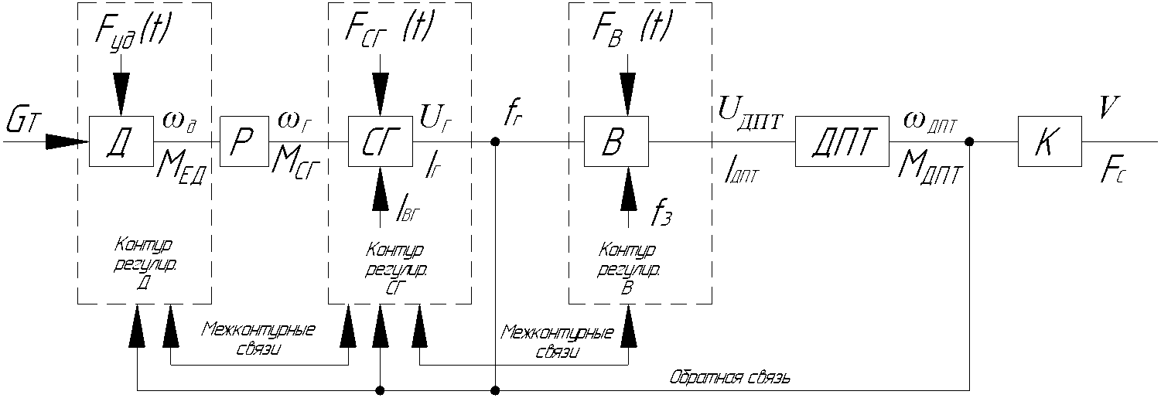
Структурная схема электропривода
Д – тепловой двигатель, Р – редуктор, СГ – синхронный генератор
В – выпрямитель, ДПТ – тяговый двигатель постоянного тока,
К – приводное колесо.

Slide 4
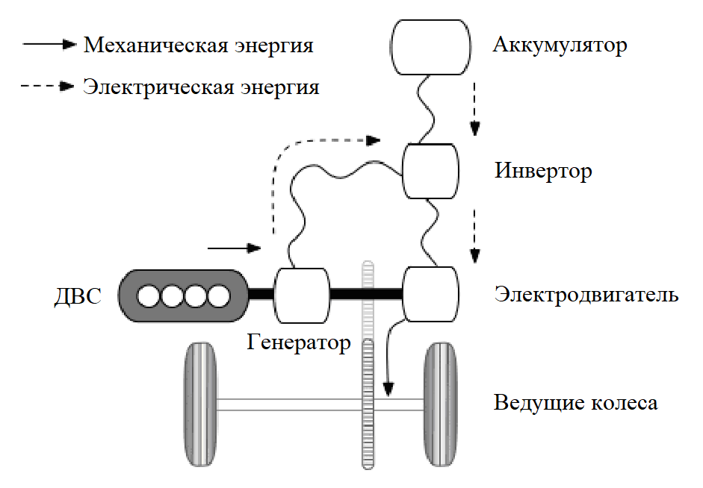
Последовательная схема

Slide 5
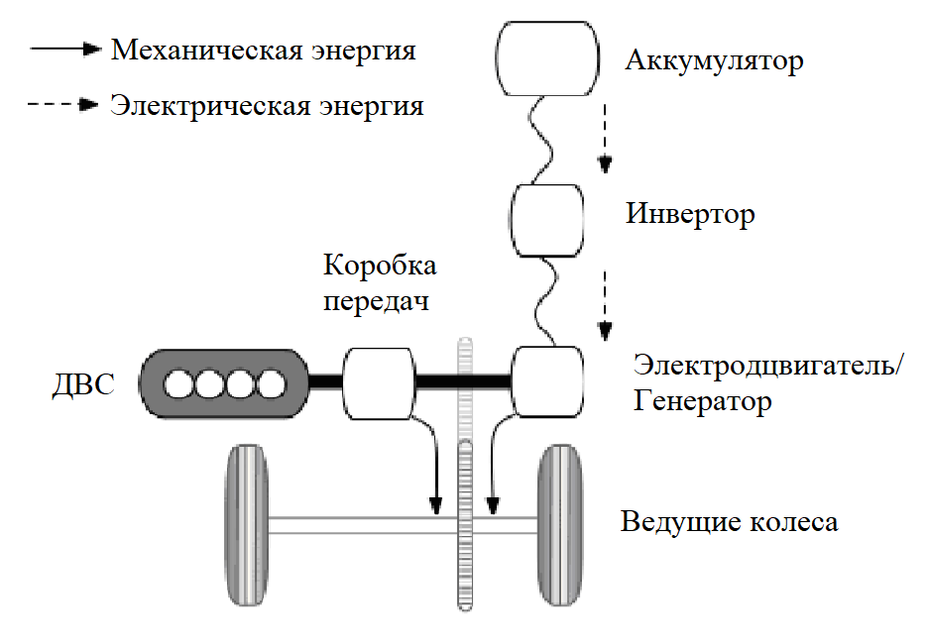
Параллельная схема

Slide 6
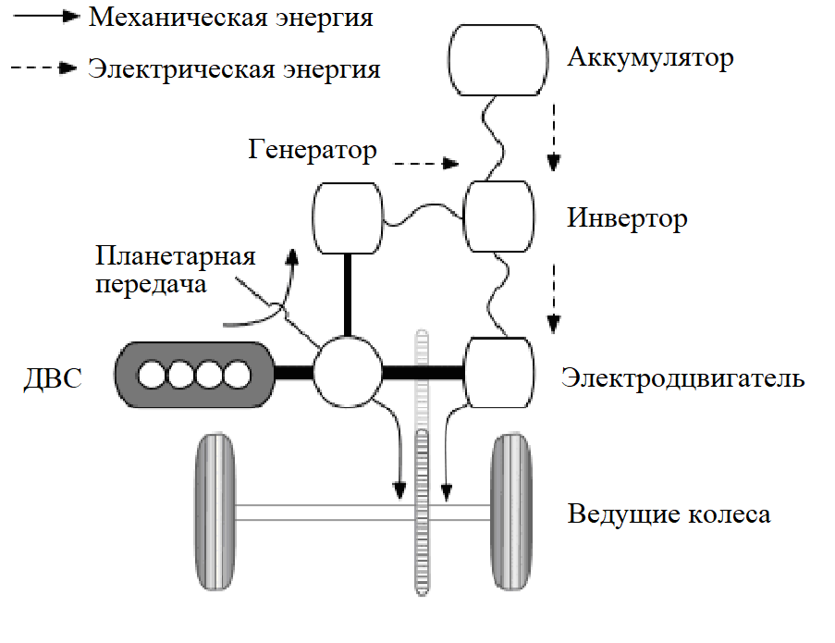
Комбинированная схема

Slide 7
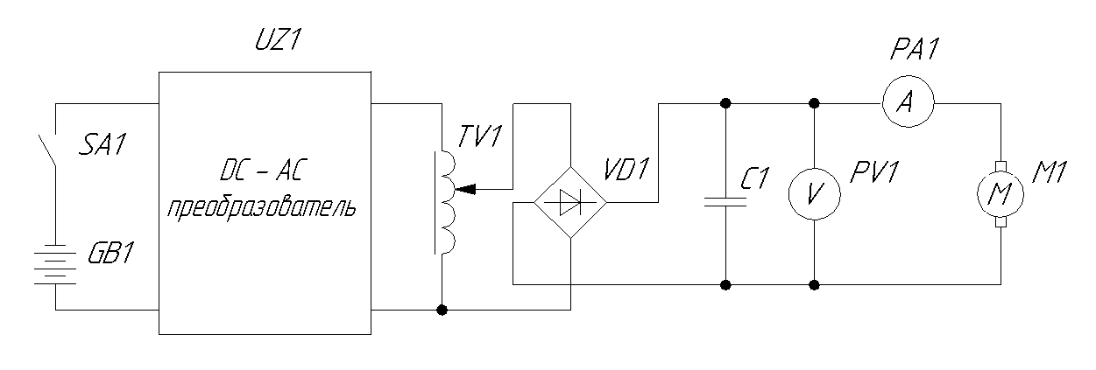
Схема электрическая принципиальная управления приводом мини электротрактора
GB1 – Аккумулятор 12 В, 90 А⸱ч
UZ1 – Инвертор
TV1 – Лабораторный автотрансформатор
VD1 – Диодный мост
C1 – Сглаживающий конденсатор
PA1 – Амперметр
PV1 – Вольтметр
M1 – Двигатель постоянного тока

Slide 8
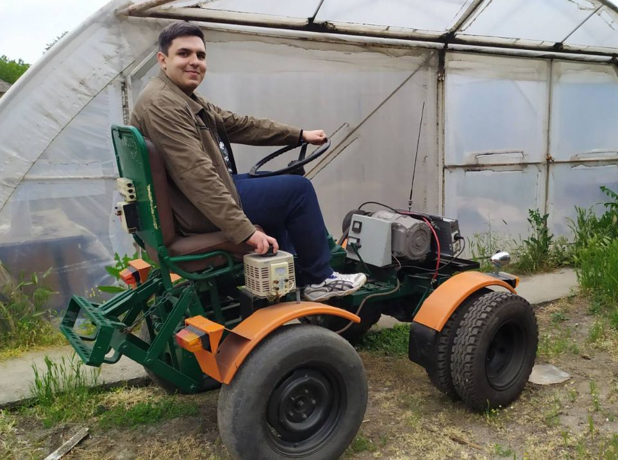
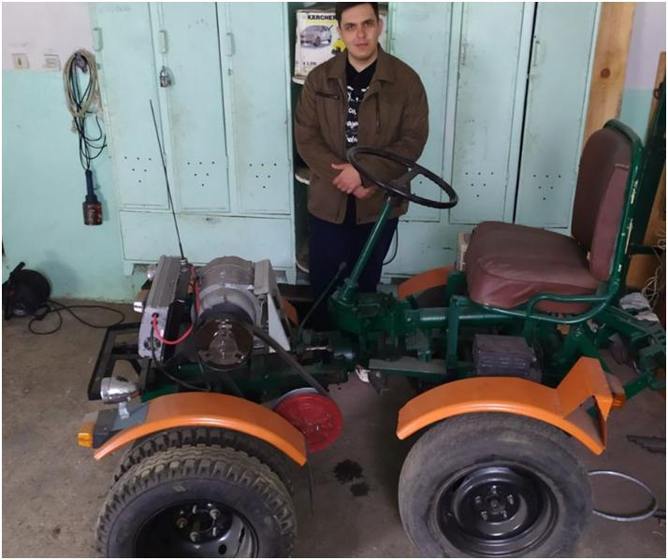
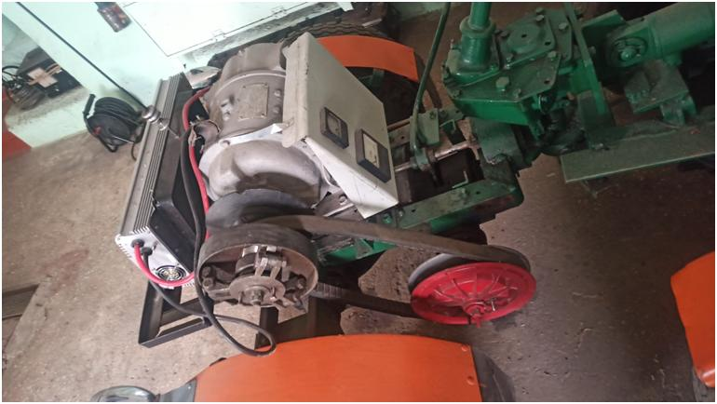
Установка тягового двигателя постоянного тока позволяет существенно улучшить управляемость, проходимость мини трактора, а также способствует достижению требуемых эксплуатационных характеристик.

Slide 9
Спасибо за внимание

